Slide 1



GIAO DỊCH CHỨNG KHOÁN
TRÊN MOBILE
STOCK

Slide 2
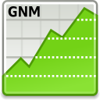
NỘI DUNG CHÍNH
Nghiệp vụ chứng khoán

Slide 3

NỘI DUNG CHÍNH
Phân tích hệ thống

Slide 4
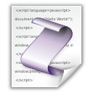
NỘI DUNG CHÍNH
Tìm hiểu PhoneGap

Slide 5
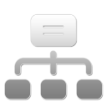
NỘI DUNG CHÍNH
Tìm hiểu lập trình mạng

Slide 6

NỘI DUNG CHÍNH
Triển khai ứng dụng

Slide 7

NỘI DUNG CHÍNH
Demo

Slide 8
NGHIỆP VỤ CHỨNG KHOÁN
Chứng khoán là gì?
SELL
BUY
&

Slide 9
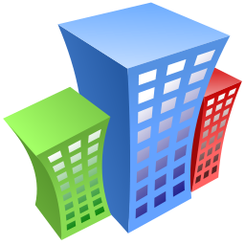

NGHIỆP VỤ CHỨNG KHOÁN
Tổ chức & cá nhân liên quan?
Sở giao dịch
Công ty chứng khoán thành viên
…

Slide 10
NGHIỆP VỤ CHỨNG KHOÁN
Các sàn giao dịch chứng khoán
HOSE
HNX
UPCOM

Slide 11
NGHIỆP VỤ CHỨNG KHOÁN
Khớp lệnh
Khi một có một lệnh bán và một lệnh mua phù hợp giá.
BUY
Match
SELL
ITA:10.5
ITA:10.5

Slide 12

NGHIỆP VỤ CHỨNG KHOÁN
Nguyên tắc khớp lệnh
Lệnh Mua có mức giá Cao hơn sẽ được ưu tiên thực hiện trước.
Lệnh Bán có mức giá Thấp hơn sẽ được ưu tiên thực hiện trước.

Slide 13

NGHIỆP VỤ CHỨNG KHOÁN
Nguyên tắc khớp lệnh
Trường hợp các lệnh mua bán có cùng mức giá thì lệnh nào nhập trước vào hệ thống giao dịch được ưu tiên thực hiện trước.

Slide 14

NGHIỆP VỤ CHỨNG KHOÁN
Nguyên tắc khớp lệnh
Nếu cả mức giá và thời gian đều như nhau thì lệnh nào có khối lượng lớn hơn sẽ được ưu tiên thực hiện trước.

Slide 15
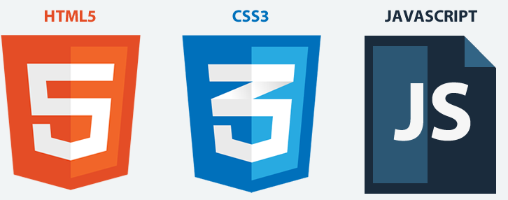
TÌM HIỂU PHONEGAP
Tổng quan
PhoneGap là một mã nguồn mở cho phép lập trình viên tạo ra ứng dụng trên di động thông qua web API.

Slide 16
TÌM HIỂU PHONEGAP
Đặc tính
Build một lần chạy nhiều nơi.

Slide 17
TÌM HIỂU PHONEGAP
Kiến trúc
HTML5/CSS3 Application
UI Framework e.g JqueryMobile
PhoneGap API
Phonegap bridge
Camera
GPS
SQLite
File System
etc

Slide 18
TÌM HIỂU PHONEGAP
Ưu điểm và hạn chế
- Mã nguồn mở miển phí
- Hỗ trợ nhiều nền tản
- Hỗ trợ hầu hết các thư viện gọi tới OS
- Khó hoạt động trên mobile broswer cũ.
- Sẽ không phù hợp về giao diện cho các thiết bị có độ phân giải khác nhau.
- Không quản lý được tài nguyên sâu.
- Khó Debug
- Ít tài liệu

Slide 19
TÌM HIỂU LẬP TRÌNH MẠNG
Một số khái niệm cơ bản
Mô hình OSI
Socket
Mô hình Client-Server

Slide 20
TÌM HIỂU LẬP TRÌNH MẠNG
Một số khái niệm cơ bản
Cổng
Giao thức TCP
Giao thức UDP

Slide 21
TÌM HIỂU LẬP TRÌNH MẠNG
So sánh TCP và UDP
Giao tiếp có kết nối TCP | Giao tiếp không kết nối UDP
Tồn tại kênh giao tiếp giữa hai bên giao tiếp. Dữ liệu được gửi đi theo chế độ đảm bảo: có kiểm tra lỗi, truyền lại gói tin lỗi hay mất, đảm bảo thứ tự đến các gói tin… Dữ liệu chính xác, tốc độ truyền chậm. | Không tồn tại kênh giao tiếp ảo giữa hai bên giao tiếp. Dữ liệu được gửi theo chế độ không đảm bảo. Dữ liệu không chính xác, tốc độ truyền nhanh. Thích hợp cho các ứng dụng cần tốc độ không cần chính xác cao…

Slide 22
TÌM HIỂU LẬP TRÌNH MẠNG
Sơ đồ truyền thông tin giữa
client và server theo phương thức TCP
Client
Server
Accept()
Write()
Request Message
Read()
Read()
Reply Message
Write()
Close()
Close()

Slide 23
TÌM HIỂU LẬP TRÌNH MẠNG
Sơ đồ truyền thông tin giữa
client và server theo phương thức UDP
Client
Server
Socket()
Socket()
Bind()
SendTo()
ReceiveFrom()
SendTo()
ReceiveFrom()

Slide 24
TRIỂN KHAI ỨNG DỤNG
Công ty chứng khoán thành viên
Sở giao dịch chứng khoán
Etrade
(UI)
Web Service
Data base
Updater
Dữ liệu thị trường
Cơ sở dữ liệu từ sở(Core giao dịch)

Slide 25
TRIỂN KHAI ỨNG DỤNG
Quy tắc tô màu cho giá
Sàn
Tham chiếu
Trần

